Slide 1
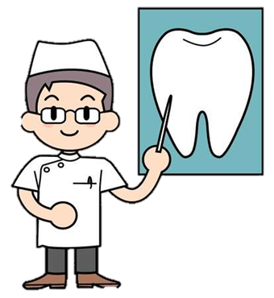
Филиал МАДОУ «Детский сад №26 – комбинированного вида» - «Детский сад №27» 623103, Свердловская обл., г. Первоуральск, ул. 50 лет СССР 26А, тел. 8(3439)63-70-35 Методическая разработка дидактическая игра «МОЯ БУДУЩАЯ ПРОФЕССИЯ СТОМАТОЛОГ»
Подготовила:
Белёва Ирина Николаевна,
воспитатель 1 кв.категории
городской округ Первоуральск, 2022

Slide 2
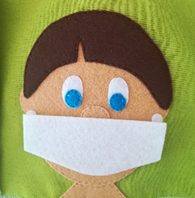
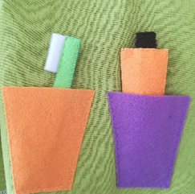
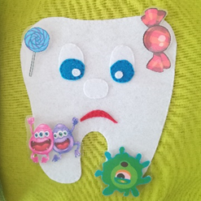
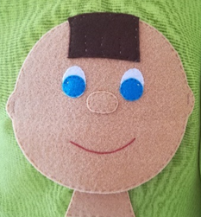
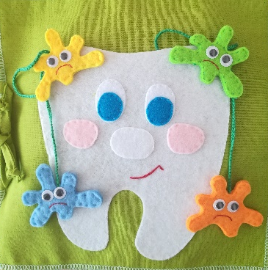
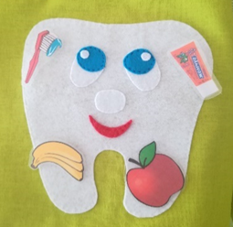
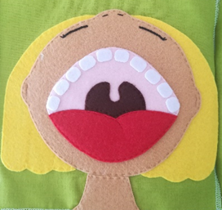
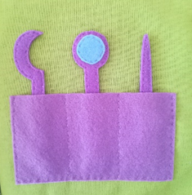
Игра «Моя будущая профессия – стоматолог» для детей старшего дошкольного возраста
Цель: систематизация представлений детей по теме «Профессия – стоматолог»
Задачи:
активизировать и обобщить представления у детей о профессии стоматолог, закрепить понятия о важности этой профессии, для всех людей;
развивать связную речь, слуховое внимание, обогащать и активизировать словарный запас; умение отвечать на вопросы; развивать мелкую моторику;
прививать детям любовь к художественному слову; воспитывать терпение, старание, аккуратность; воспитывать уважительное отношения к труду взрослых.

Slide 3
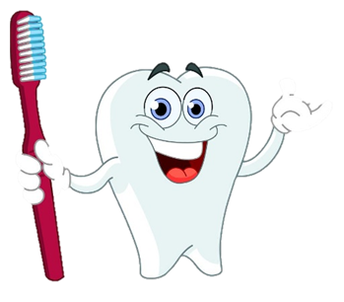
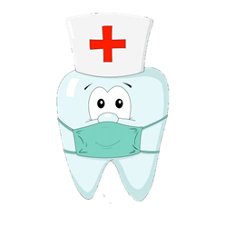
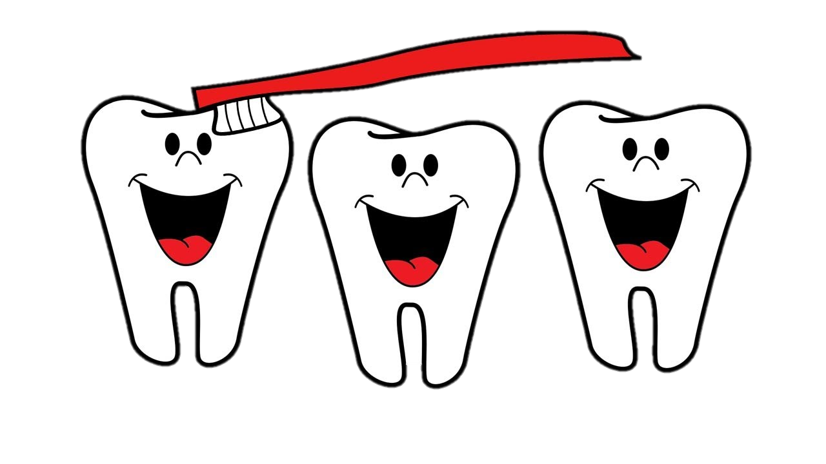
С зубками имеет дело, Вырывает очень смело. Этот доктор очень рад, Когда они здоровые стоят. Жизненный ваш путь долог, Если рядом (стоматолог).
В тюбике она живёт,
Змейкой из него ползёт,
Неразлучна с щёткой часто
Мятная зубная (зубная паста)
А теперь прошу на кресло, Занимайте быстро место, Открывайте шире рот, Ждите: доктор подойдет. Проведет в зубах раскопки, Пломбы сделает и скобки, Удалит больной осколок… Это чудный …(стоматолог)
Красные двери в пещере моей, Белые звери сидят у дверей. И мясо, и хлеб - всю добычу мою - Я с радостью белым зверям отдаю. (Губы, зубы, рот)
Хоть на вид она не очень хороша И немножечко похожа на ежа, Очень любит перед тем, как лягу спать, На зубах моих минутку поплясать. (Зубная щетка)
Я как белый червячок
Выползу на щётку.
И почищу я зубок
Каждому ребёнку.
(зубная паста)

Slide 4
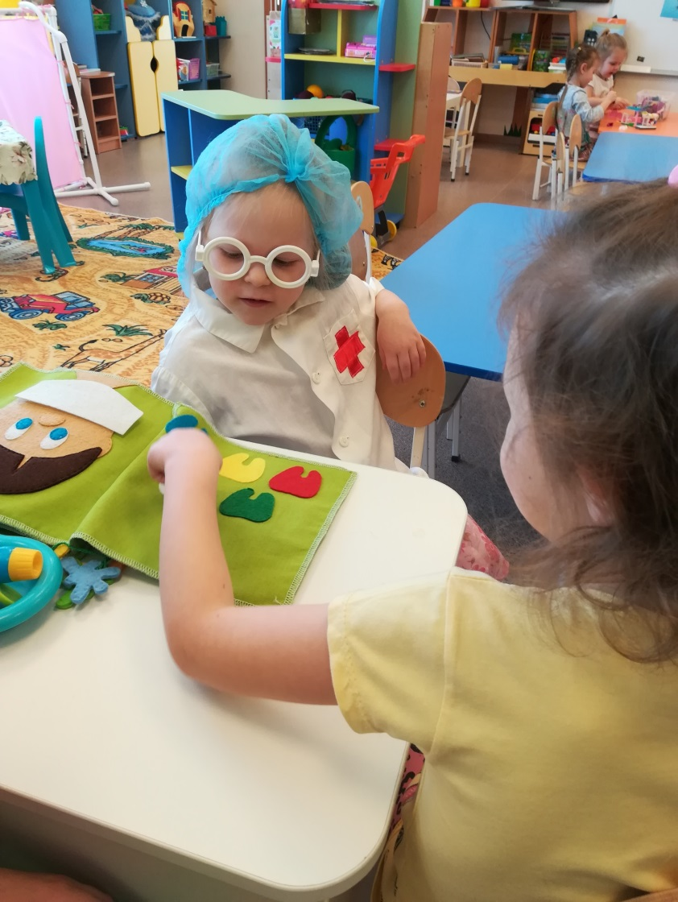
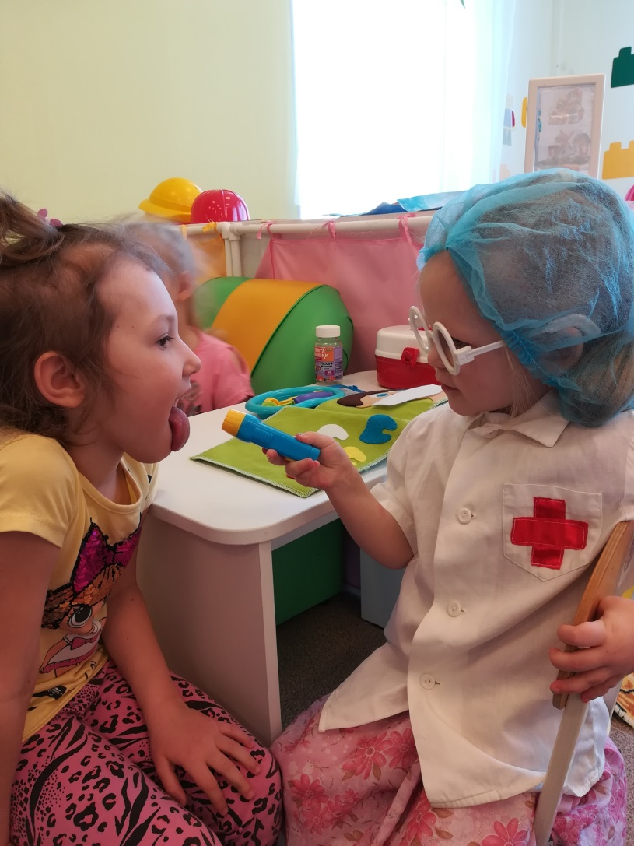
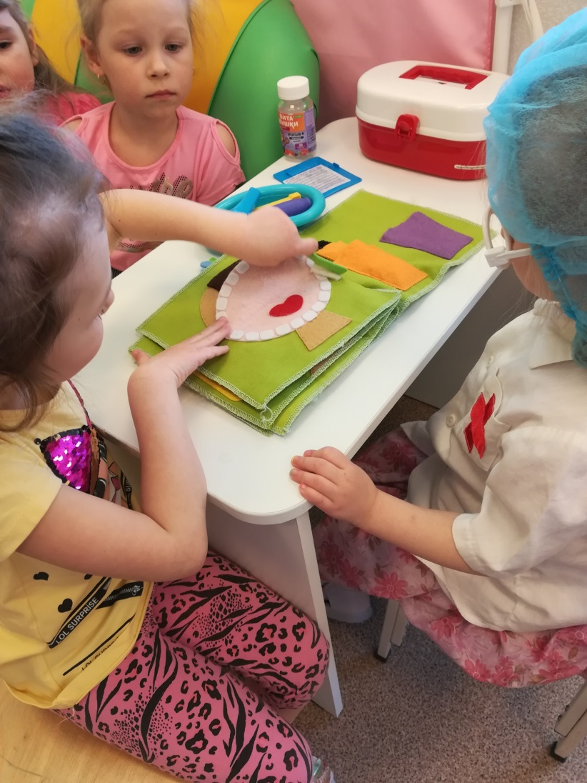
Ход игры: просмотр игры начинается с вводной беседы воспитателя о профессии – стоматолог. Акцент делается на ее важности для всех жителей земли. С помощью игры дети могут не только познакомиться с профессией стоматолог, но и закрепить уже имеющиеся у них знания. На каждой странице предлагается картинка с помощью которой ребенок: обобщает свои знания по профессии – стоматолог; расширяет понятия о важности правильного питания для здоровья зубов; знакомится с необходимыми инструментами в стоматологии; прививает любовь к чистке зубов и правильному уходу за полостью рта.

Slide 5
Спасибо за внимание!

